Slide 1
IPEN 2012 - 2013
Отчет о проделанной работе

Slide 2
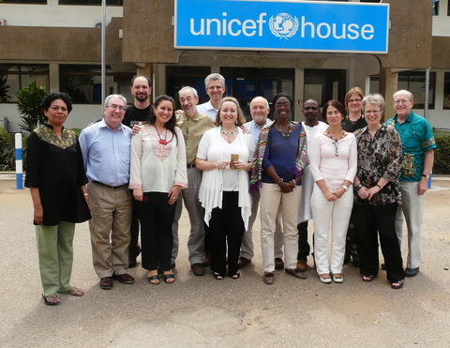
Международный контекст
Январь 2012, Аккра, Гана

Slide 3
Цели EvalPartners
Bинституционально сильные профессиональные объединения
Профессиональные объединения активно участвуют в формировании национальных систем мониторинга и оценки
Рост профессионального потенциала членов профессиональных объединений

Slide 4
Чиангмайский форум

Slide 5
Наш регион в Чиангмае

Slide 6
Чиангмайская декларация

Slide 7
Чиангмайская декларация
Мы обязуемся сотрудничать в деле дальнейшего наращивания потенциала добровольных профессиональных объединений специалистов, работающих в области оценки, особенно недавно созданных и только создаваемых, и повышения их способность влиять на процессы устойчивого социально-экономического развития на местном, национальном и глобальном уровнях через расширение применения оценки.

Slide 8
Вклад IPEN в международную «копилку» опыта ПО

Slide 9
Программа грантов Р2Р
Участие в разработке грантовой программы
Партнерский проект с EES/NESE (Форум национальных объединений)

Slide 10
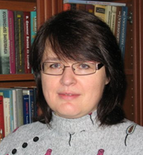
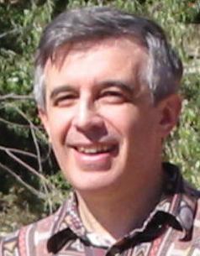
Е-курс

Slide 11
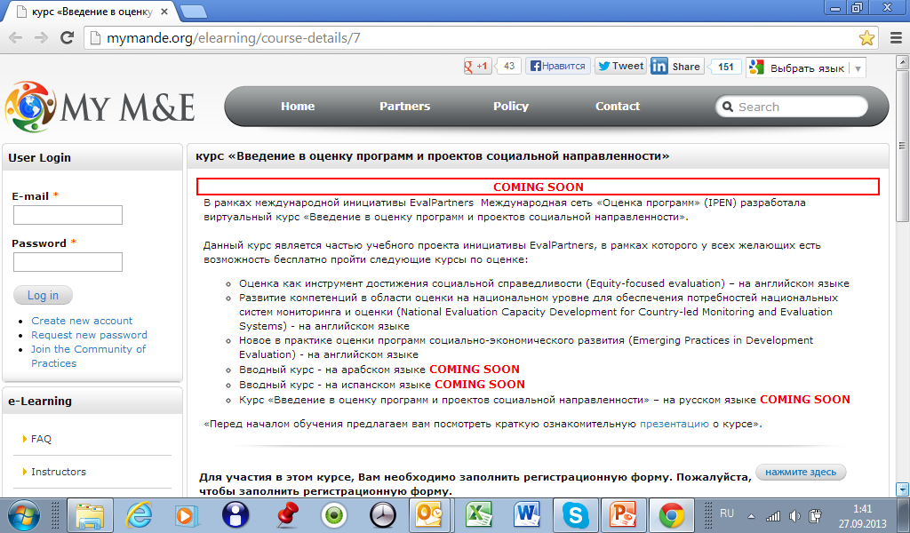

Slide 12
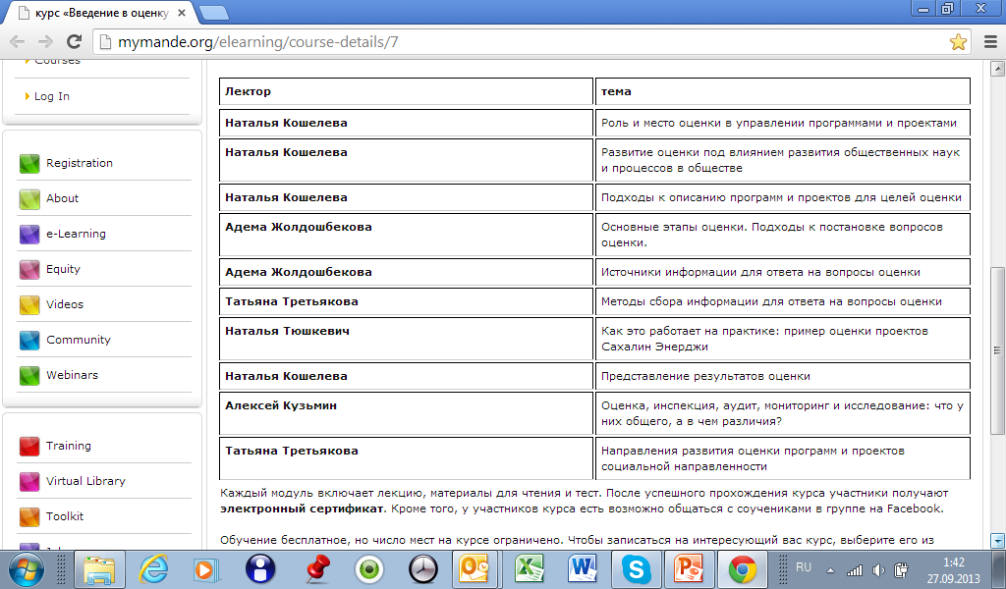

Slide 13
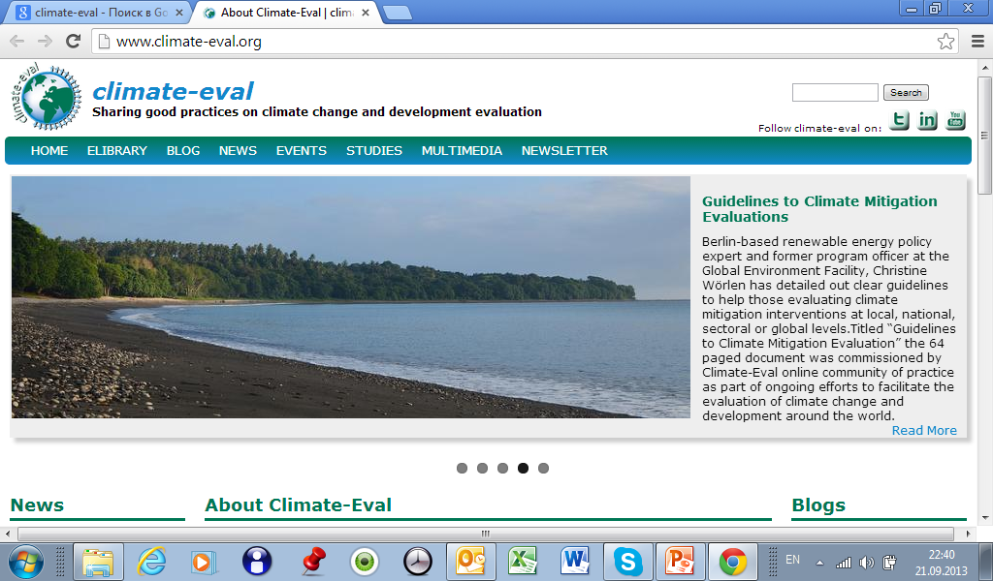
Договор о сотрудничестве с ГЭФ

Slide 14
Коммуникации
Сайт
Рассылка
Страница на Facebook

Slide 15
Взаимодействие с национальными объединениями
Оценка заявок на конференцию
Участие в подготовке форума национальных объединений СНГ и ЕС
Форум

Slide 16
Спасибо за внимание.
Вопросы?

